Slide 1
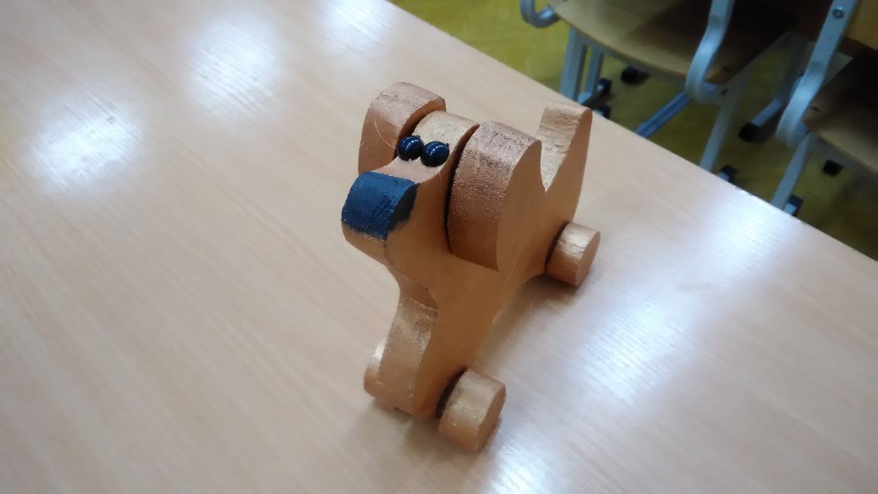
Творческий проект
Деревянная игрушка
Выполнил:
учащийся 7«А» класса
МАОУ «СОШ № 21»
Шабардин Дмитрий
Руководитель:
Кашина Е. В.
Учитель технологии
2017

Slide 2
План презентации:
Цель и задачи…………………………………………………..3
Польза игрушек из дерева……………………………….4
Возможные варианты деревянных игрушек….5
Варианты изготовления собаки……………………….6
Последовательность изготовления………………….7
Расчет себестоимости………………………………………11
Оценка качества изделия…………………………………12
Реклама…………………………………………………………….13

Slide 3
Цель:
Изготовление деревянной игрушки
Задачи:
1. Познакомиться с историей русской деревянной игрушки.
2. Выбрать материал для изготовления.
3. Сформировать навыки работы с древесиной.
4. Представить экономические расчёты.

Slide 4
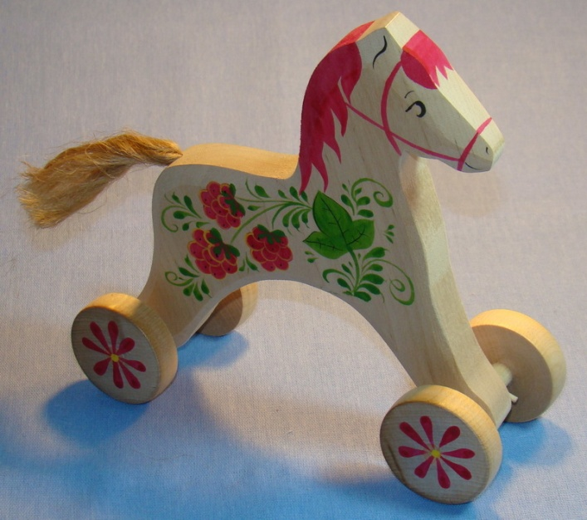
Польза игрушек из дерева:
1. Эко-продукт
2. Натуральность
3. Реальность ощущений
4. Простота, которая порождает креативность
5. Простота в уходе
6. Долговечность

Slide 5
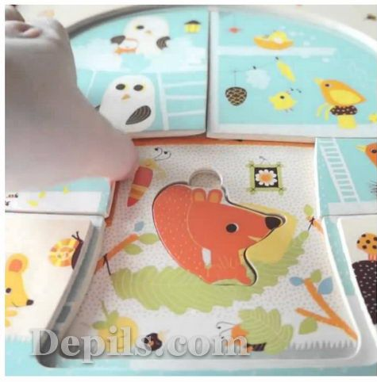
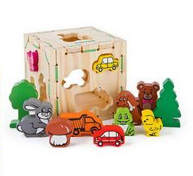
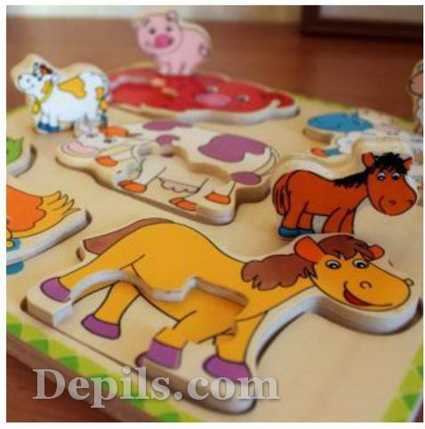
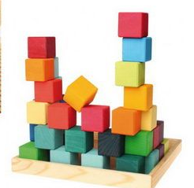
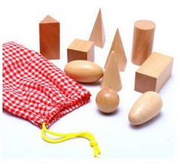
Возможные варианты деревянных игрушек
Пазл или мозаика
Сортер
Рамки-вкладыши
Кубики и пирамидки
Фигуры и формы

Slide 6
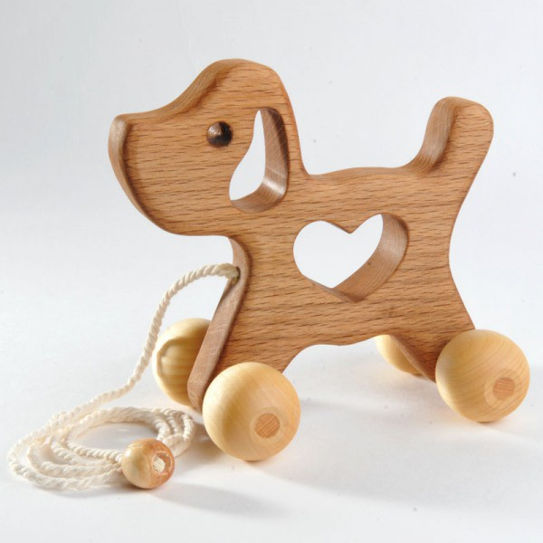
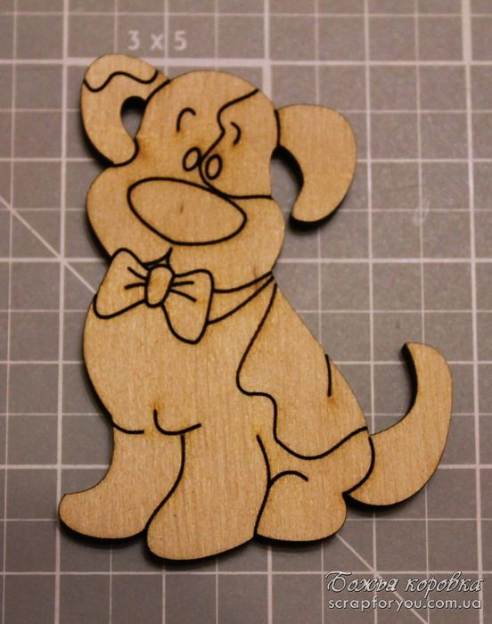
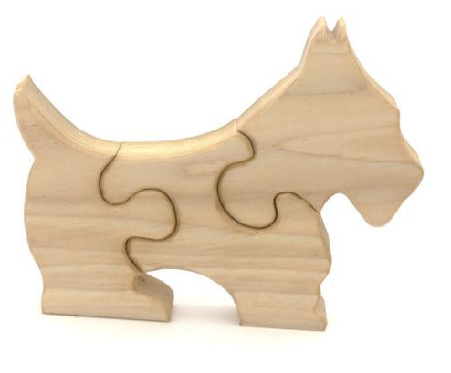
Варианты изготовления собаки
Рис.1
Рис. 2
Рис. 3

Slide 7
Последовательность изготовления
Материалы, необходимые для работы:
- древесина
- заготовка цилиндрической формы
- акриловый лак для обработки дерева
- акриловые краски
Инструменты:
- ножовка по дереву
- электролобзик
- напильник
- сверлильный станок
- сверло 6 мм, 8 мм
- кисть
- наждачная бумага для полировки

Slide 8
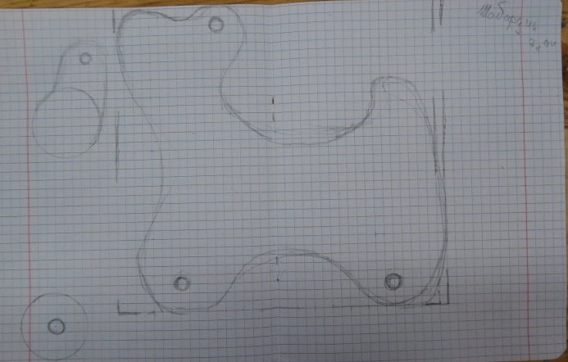
Последовательность изготовления
Изготовление шаблона
№ п/п | Приемы работы | Оборудование | Инструмент
1. | Изготовление шаблона | стол | Линейка, карандаш
2. | Разметка заготовок | стол | Карандаш, шило
3. | Пиление | Столярный верстак | Ножовка, электролбзик
4. | Зачистка кромок | Столярный верстак | Напильник
5. | Сверление отверстий | Сверлильный станок | Сверло 6 мм, 8 мм
6. | Шлифование |  | Наждачная бумага
7. | Окрашивание деталей акриловыми красками | Стол | Кисть
8. | Лакирование акриловым лаком | Стол | Кисть
9. | Сборка изделия

Slide 9
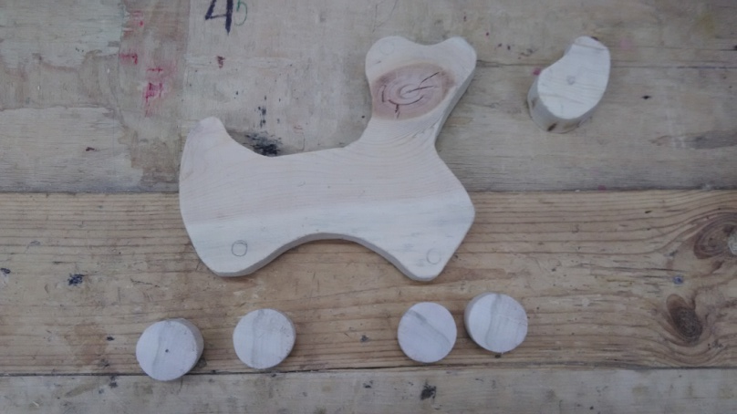
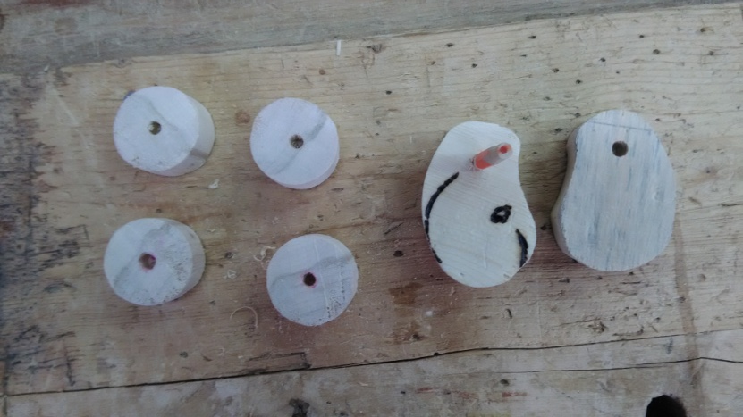
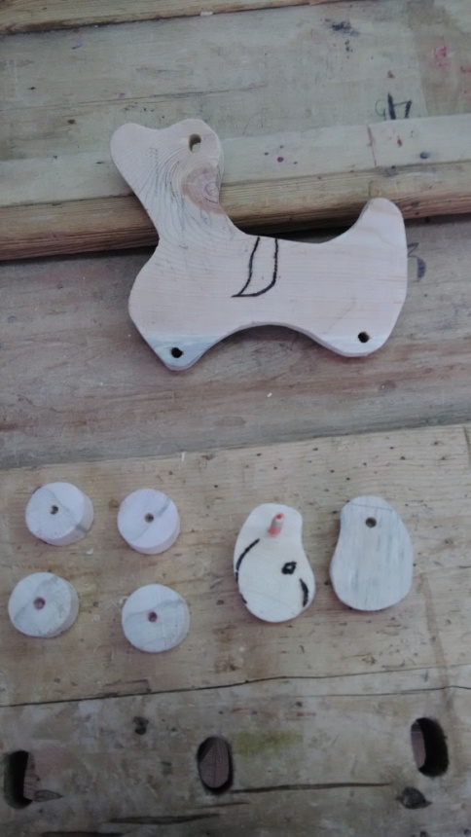
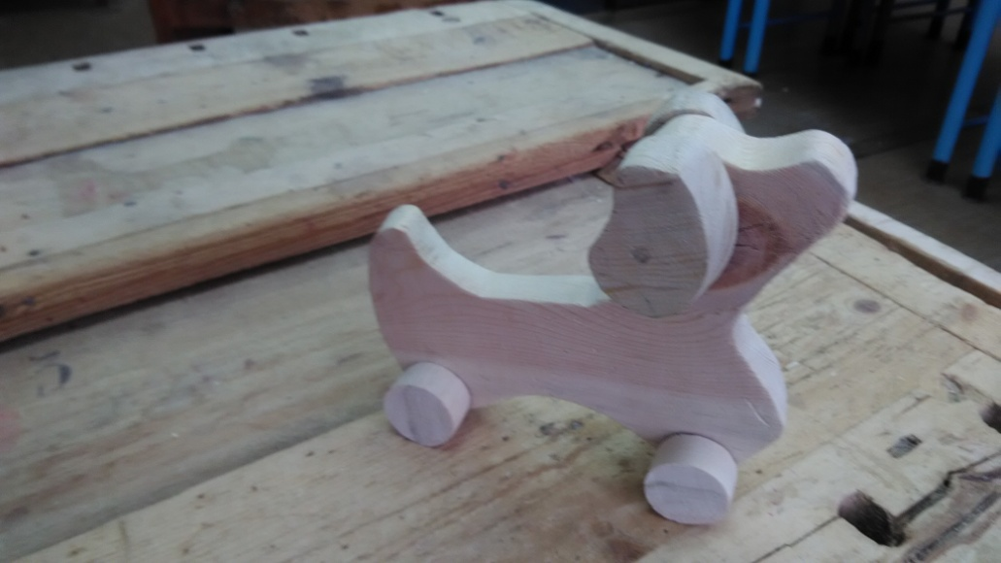
Последовательность изготовления
Рис. 1
Рис. 2
Рис.4
Рис. 3

Slide 10
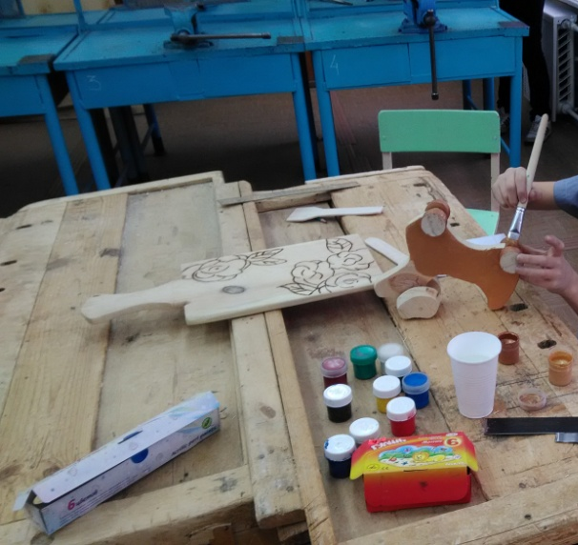
Последовательность изготовления
Рис. 5
Рис. 6

Slide 11
Расчёт себестоимости
Доска – были в наличие остатки
Заготовка цилиндрической формы 7 рублей
Акриловый лак – был в наличие
Акриловые краски – были в наличие
Наждачная бумага для шлифования – 20 рублей.
Всего: 7 + 20 = 27 рублей

Slide 12
Оценка качества изделия
Положительные стороны:
1. Изделие экологично.
2. Изделие безопасно в изготовлении и применении его в быту.
3. Материалы, используемые при изготовлении, являются доступными.
4. Изделие очень экономически выгодно, т.к. в магазинах цена на игрушки из дерева достаточно высокая.
5. На мой взгляд, изделие выглядит красиво и оригинально.
Отрицательные стороны:
1. Некачественная древесина

Slide 13

Детская игра сегодня –
определяет стиль жизни вашего ребёнка в будущем!

